Slide 1
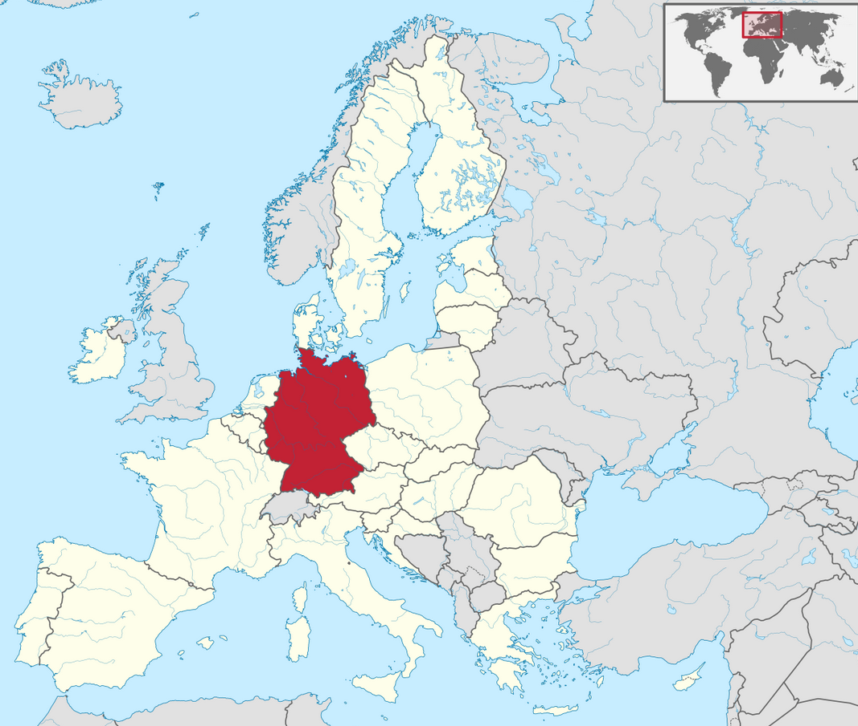
Vortrag Deutschland
TUBS, CC BY-SA 3.0 via Wikimedia Commons wikimedia.org Germany_in_European_Union

Slide 2
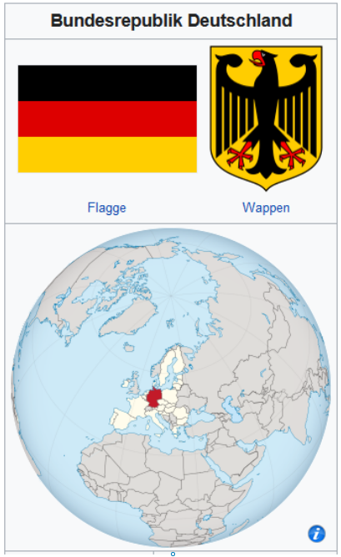
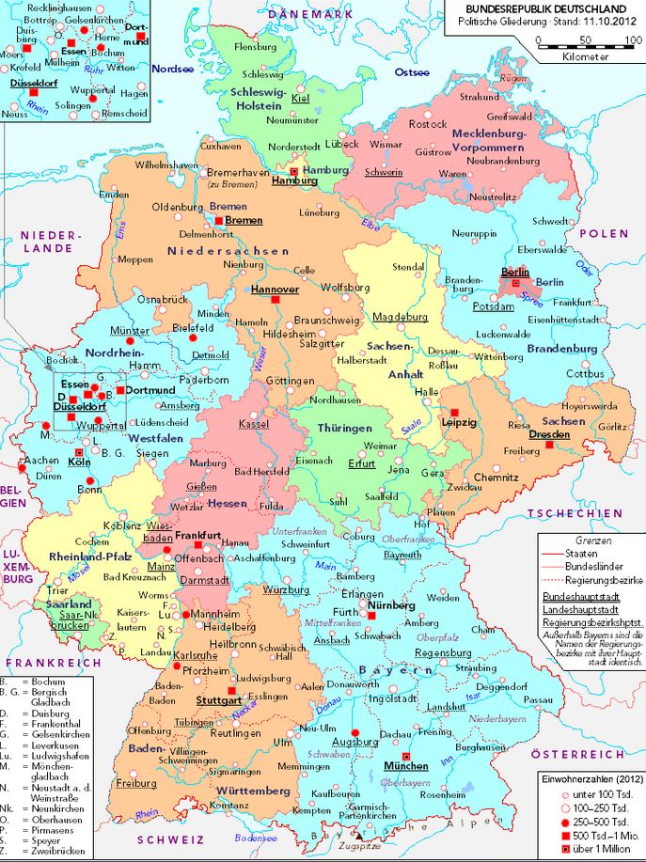
https://de.wikipedia.org/wiki/Deutschland
Bilder cc by sa via Wikipedia / Wikimedia
Arne Müseler - Matthias Süßen - Peter Weihs Walter Koch
Raimond Spekkin Reinhard Kraasch, Richard Bartz

Slide 3
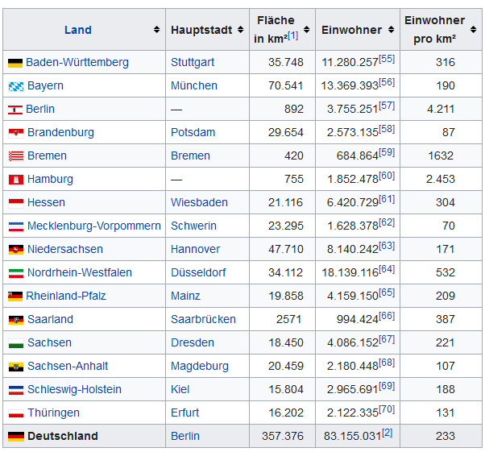
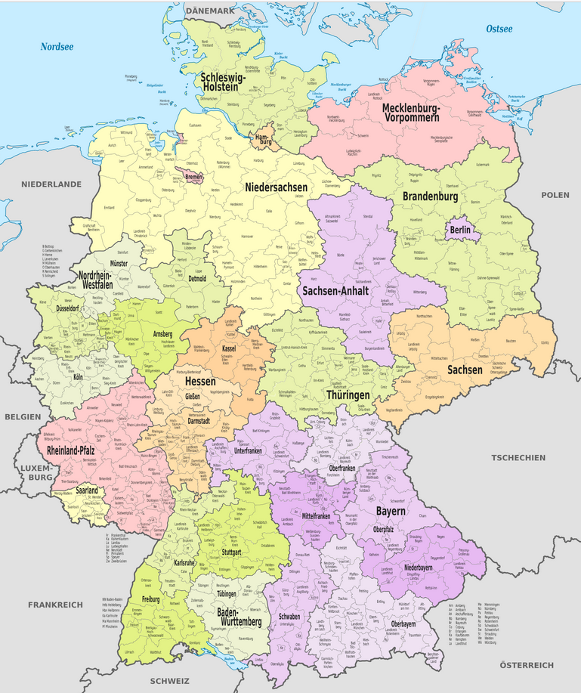
https://de.wikipedia.org/wiki/Deutschland
TUBS, CC BY-SA 3.0
wikipedia.org Germany divisions_+ districts

Slide 4
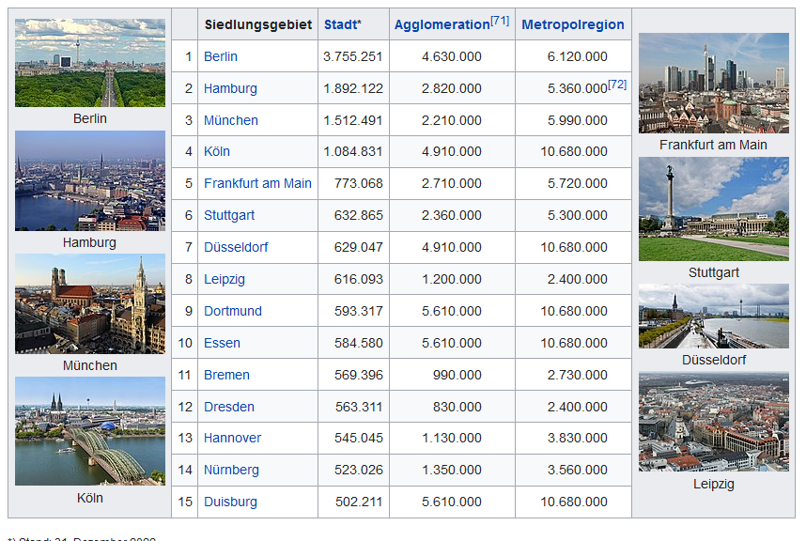

Slide 5
